Slide 1
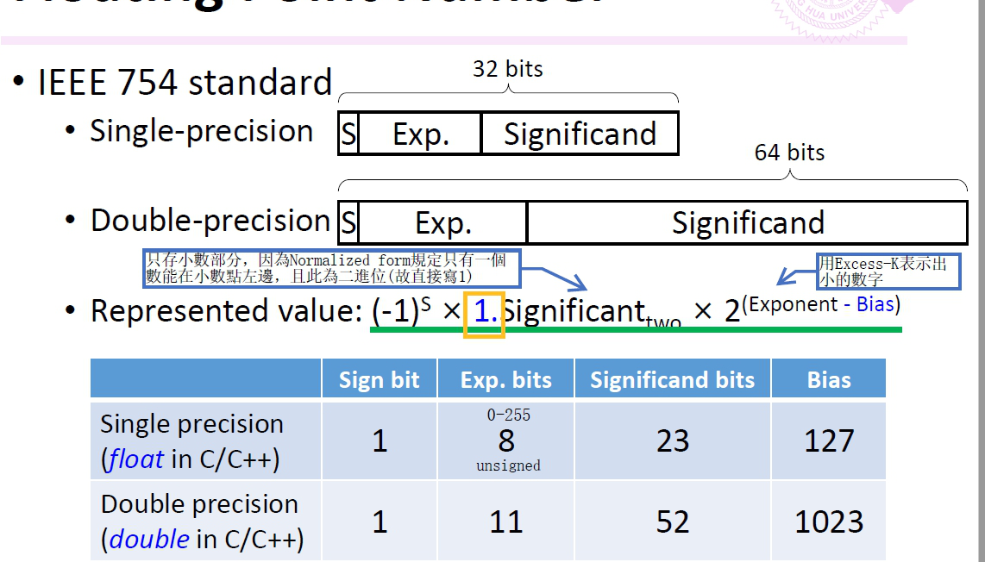
P.9 這張表考試可能不會給…背一下
(significant = fraction)
注意指數部分是exp-bias
例如要表示2^5 = 2^(132-127)
因此exp為10000100(132)
single背1.8.127
🡪 23 = 32-1-8
double背1.11.1023
🡪 52 = 64-1-11

Slide 2
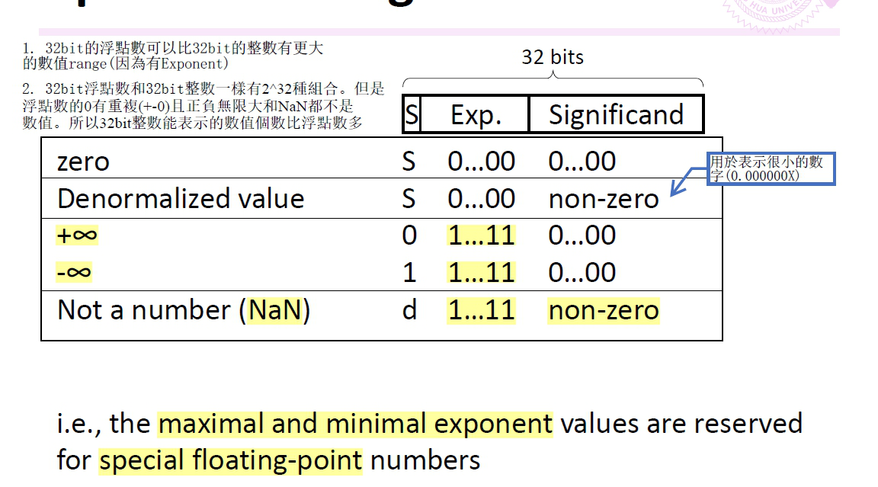
P.10 這個應該也不會給..
Exp和sig全0 🡪 zero
Exp全0、sig不為0 🡪 denormalize(開頭須改為0)
Exp全1、sig全0 🡪 +- 無限
Exp全1、sig不為0 🡪 NaN

Slide 3
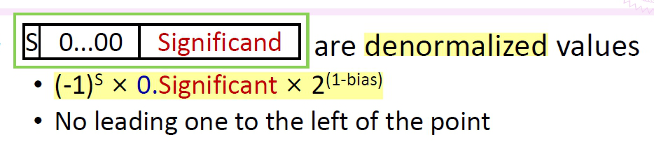
P.11 denormalize (exp 全0 sig不為0) 🡪特殊情況
a.改成0.sig
b.2^(1-bias) 所以指數不是2^-126就是2^-1022

Slide 4
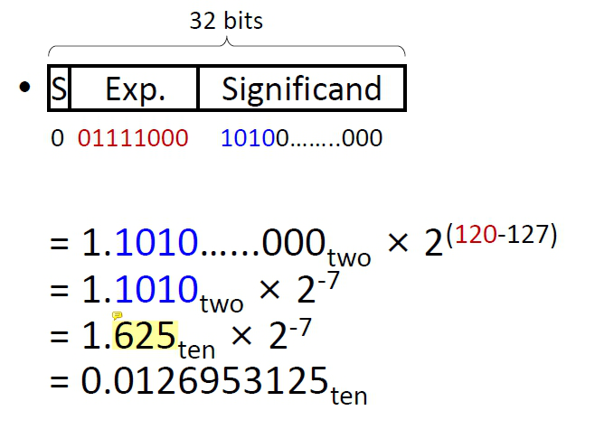
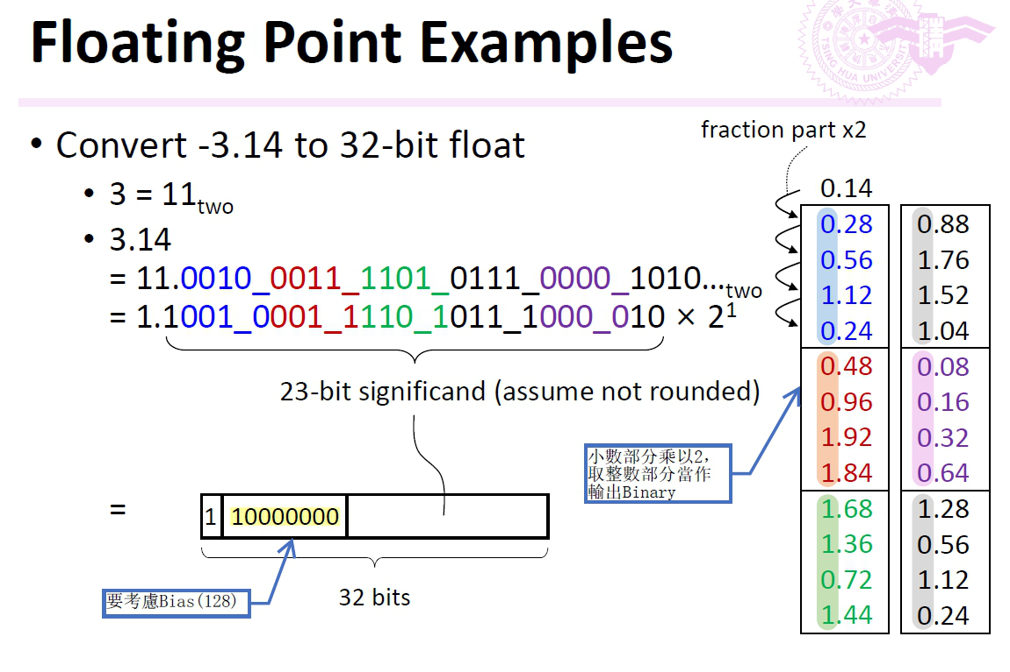
P.13 從32bit single pre轉成10進為
這兩種方式都要會轉
注意小數點後(0.14)如何轉換成2進位
1.不斷*2，並取整數部分(0 or 1)
2.若*2後變成整數變成1(0.56*2=1.12)
下次再*2時要去掉整數(0.12*2=0.24)
P.14 把10進為轉成32bit single pre

Slide 5
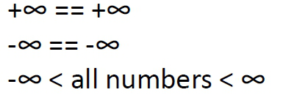
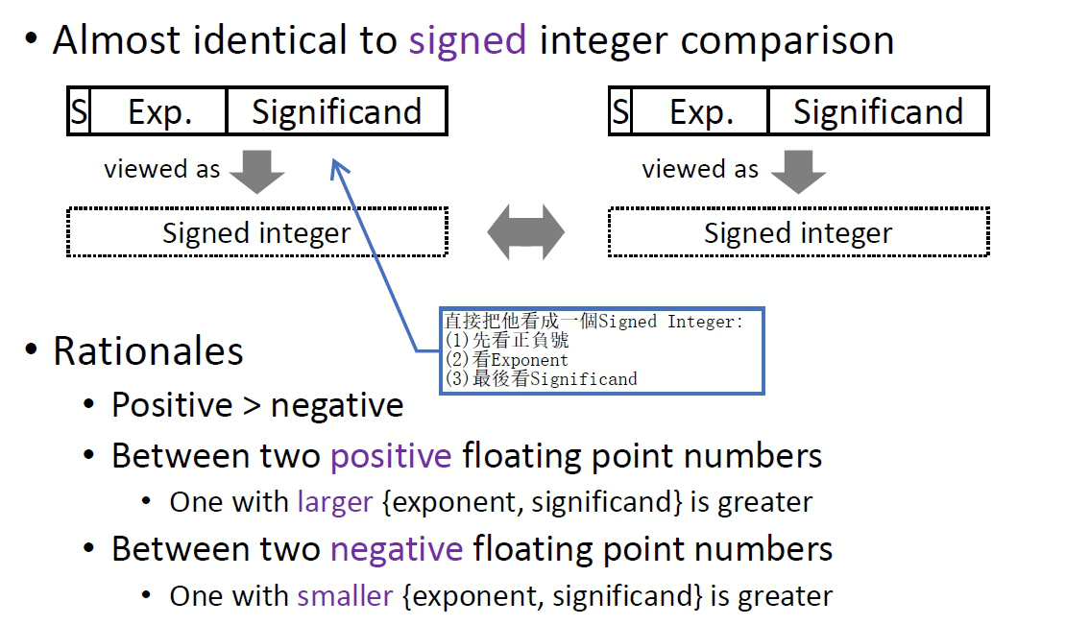

P.16 floating point比較
若有NaN != 則為true
剩下NaN > = <都是false
考試可能給你2個32bits問你哪個大
或是A>B問你true還是false
a.先看+-號(S)，正(0)>負(1)
b.兩+ : 先看exp ，一樣的話再看sig (數值較大者為大)
c.兩- : 先看exp，一樣的話再看sig (數值較小者為大🡪因為是負數)

Slide 6
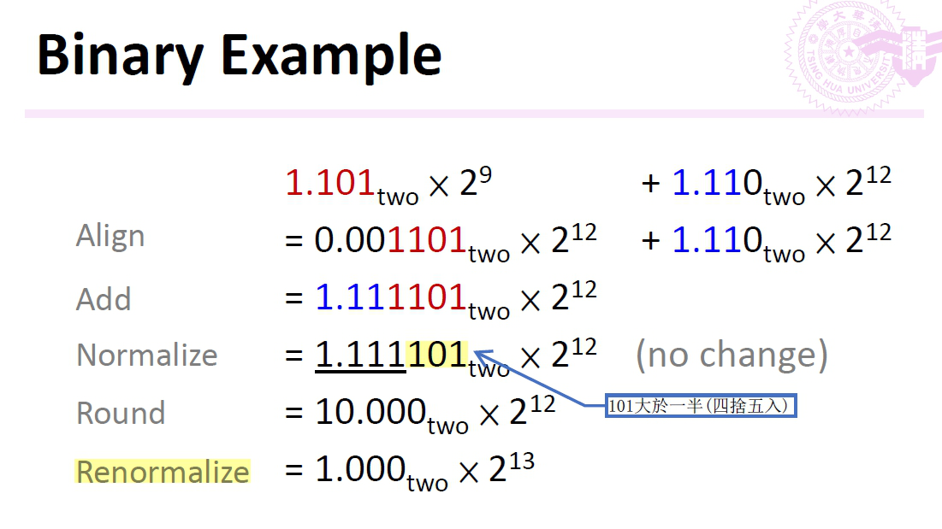
P.20 加法，應該會考一題
🡪注意步驟 align add nor round renor
比100大就近位，比100小就捨去
剛好100的話(看後面例子
這裡近位後(1.111+0.001)變成10.000因此需要再re nor一次

Slide 7
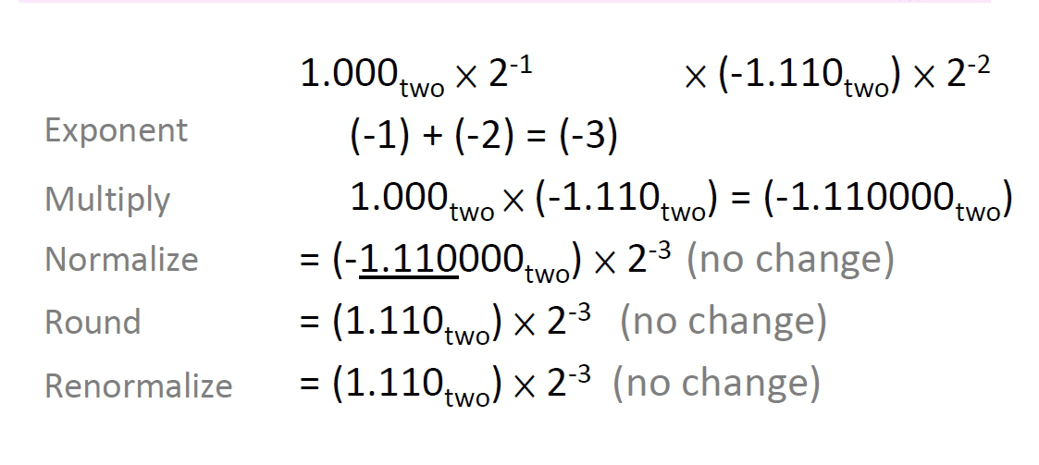
P.24 乘法 : exp部分直接加 ，sig部分做binary乘法，然後nor round re nor
講義寫錯，他忘記加負號

Slide 8
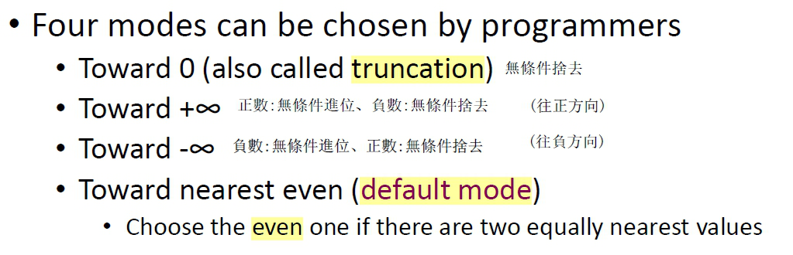
P.25-27 要有extra bit(看看就好
P.28.29 進位方式
題目沒說就是用這種，前面的例子就是
100..0為剛好一半，比100..0大就進位，小就捨去
若是剛好100.00那麼就要讓結尾是偶數(結尾是0)
看下頁例子

Slide 9
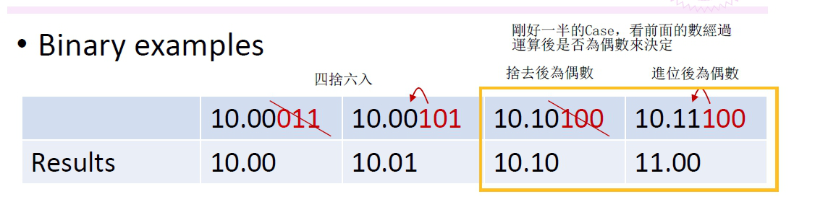
101比100
大，進位
捨去為偶(0)
故捨去
011比100小，捨去
進位為偶(0)
故進位
Note : 若是要4捨5入的部分為4bit 則以1000為基準

